Slide 1
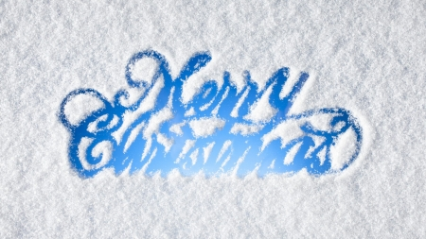

Slide 2

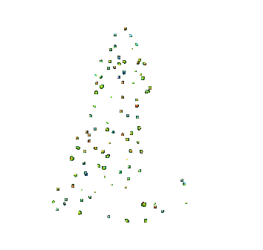
UM MAIS UM
De
Letícia Thompson

Slide 3

O que dói em muita gente no natal é a sensação de solidão que ele pode provocar em muitos corações.

Slide 4



Não o Natal em si, mas o fato de que é um período em que muitos se reúnem,

Slide 5

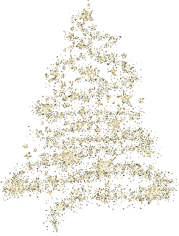
se encontram e se reencontram, se presenteiam e outros continuam sozinhos.

Slide 6
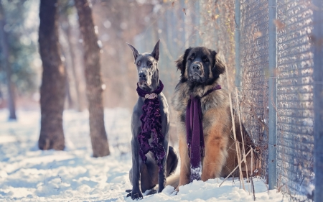

As pessoas mais sensíveis começam a olhar o mundo e não podem impedir que o próprio coração doa

Slide 7

A solidão sempre existiu e provavelmente sempre existirá para muitos, o que quer que façamos.

Slide 8
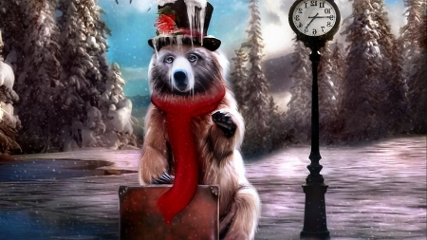
Porém, se não podemos mudar o mundo, podemos mudar o mundo de alguém.

Slide 9

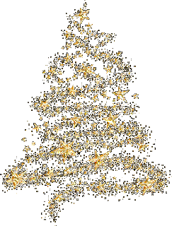
É sabido que uma mais um é igual a dois. E duas pessoas sozinhas que se unem, acabam com a solidão.

Slide 10
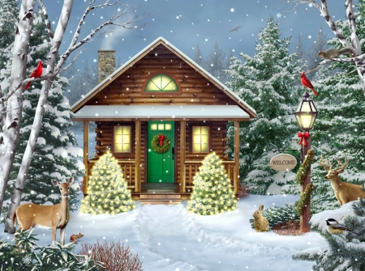
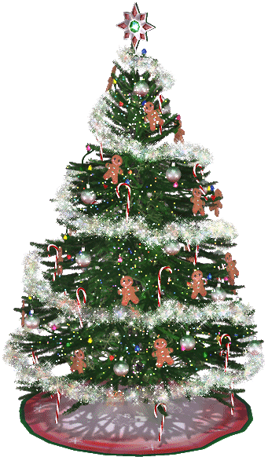
Várias pessoas sozinhas que se juntam, fazem uma verdadeira festa.

Slide 11
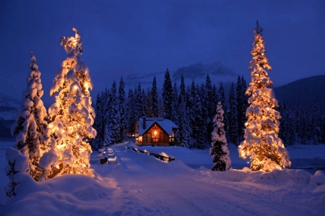
Nesse natal, acabe com a solidão de pelo menos uma pessoa: convide-a para estar com você.

Slide 12

Natal é festa de família sim. Mas que somos nós nesse mundo senão uma grande família com um mesmo Deus-Pai?

Slide 13
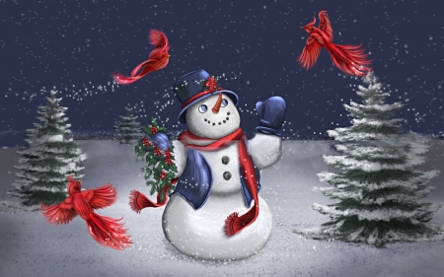

Todo o ouro do mundo não vale o valor de quando oferecemos nosso coração.

Slide 14

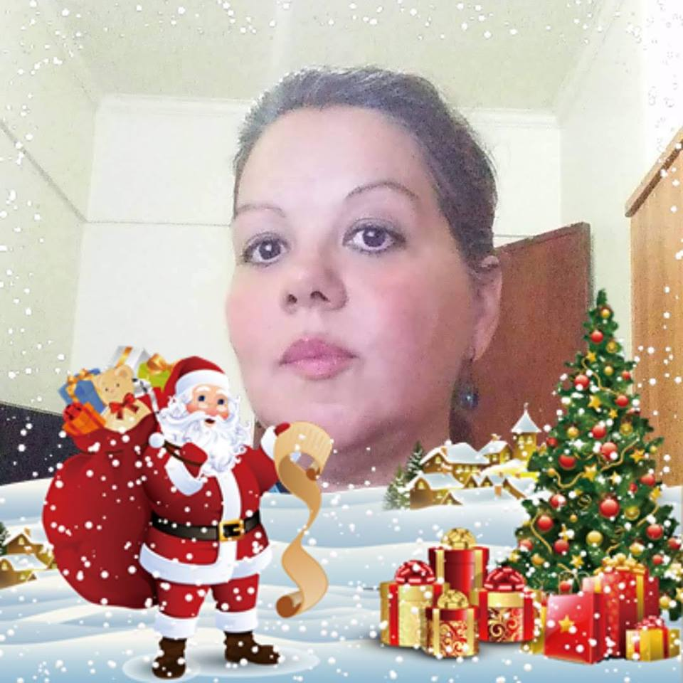
Imagens Internet
Autor do Texto:Letícia Thompson
Música:Celine Dion - So This Is Christmas
Formatação: Olga Lopes
lopesolg@gmail.com
www.facebook.com/olga.lopes.16
www.youtube.com/c/olgalopes
www.sergrasan.com

